Slide 1
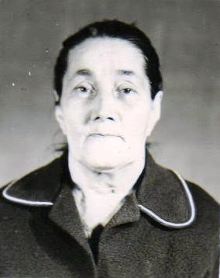
Прабабушка Дениса и Насти Разаковых
Жила в Пензенской обл., Кузнецком р-не, с. Махалино. Работала в больнице акушером. В 1941 г. больница была переоборудована в военный госпиталь. Работала старшей операционной сестрой, готовила инструменты для операции. Сопровождала комиссованных во время перевозок. Из воспоминаний: «…столько совсем молодых мальчиков привозили с фронта. Было тяжело на них смотреть. Самое сложное это выносить погибших. Боль разрывала, не могли им помочь. Слезы при солдатах не показывали, шути улыбались чтобы поддержать…»
Мельникова Фаина Александровна
1916-2005

Slide 2
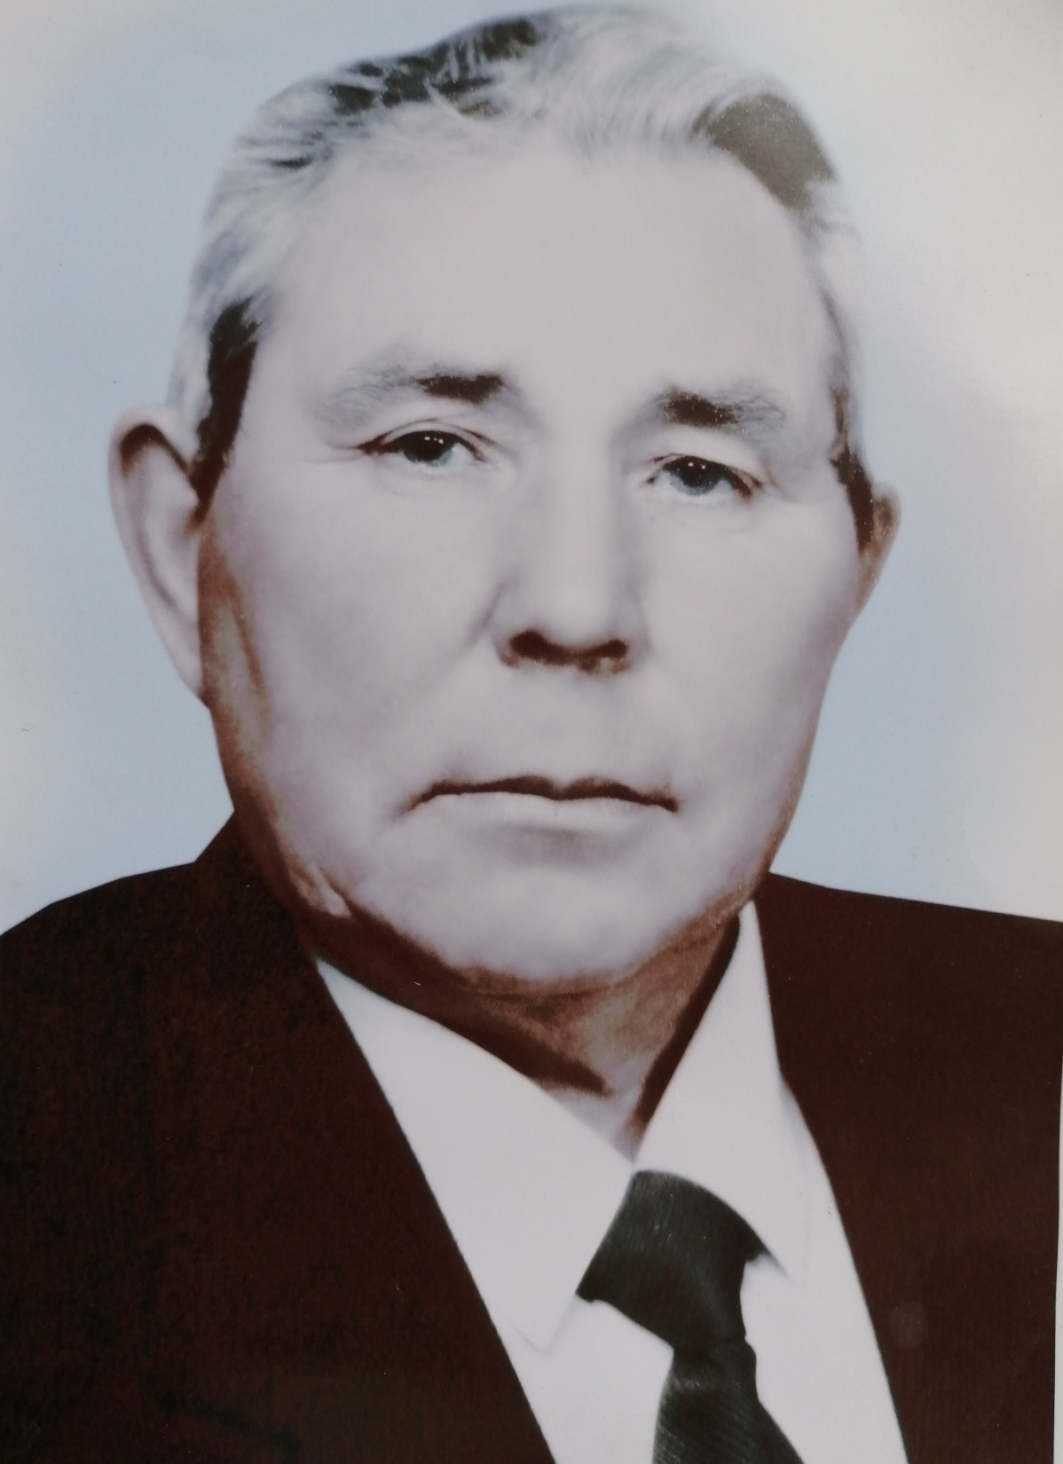
Прадедушка Дениса и Насти Разаковых
Был призван в ряды Красной Армии в 1950 г. Служил в Хабаровском крае. После полугодового обучения был переброшен в южную Корее, где проходили боевые действия. Операции Советской армии проходили в строгой секретности. Никто не знал, где находится Леонид Александрович, письма писали на ВЧ в Хабаровске.
В звании ефрейтора служил наводчиком орудия. Во время очередного боя был ранен в голову, контужен, 35 дней провел без сознания. Далее лечение проходил в Хабаровске. После рассекречивания операции в 1985 г. Был приравнен к Ветеранам ВОВ. Его фамилия увековечена на портале «Победители».
Гришкин Леонид Александрович
1930-2011

